Slide 1
UBND QUẬN LONG BIÊN
TRƯỜNG MẦM NON HỒNG TIẾN
LĨNH VỰC PHÁT TRIỂN NHẬN THỨC
Khám phá: Con cá heo
Lứa tuổi: MGB (3-4 tuổi)
Giáo viên: Nguyễn Thị Thanh Huyền
Năm học: 2024-2025

Slide 2
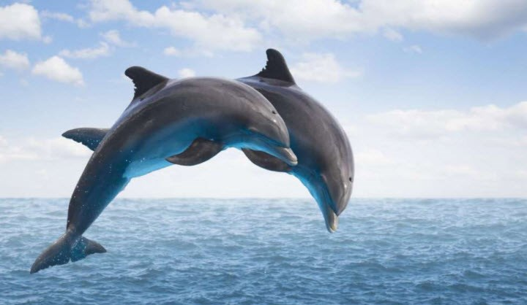

Slide 3
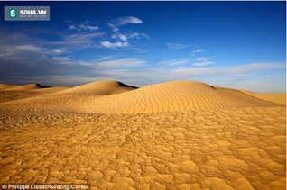
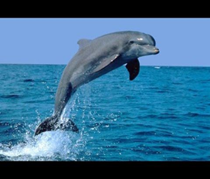
Trò chơi: Thử tài cùng bé
Câu 1: Cá heo sống ở đâu?

Slide 4
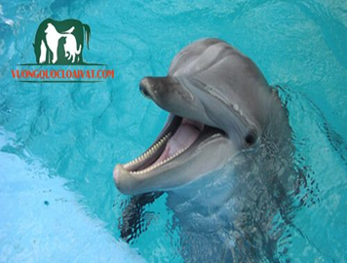
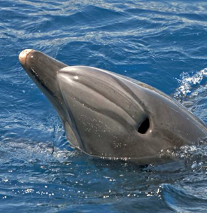
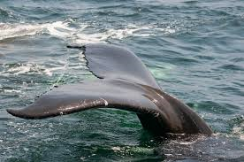
Câu 2: Cá heo thở bằng bộ phận nào trên cơ thể?
1 2 3

Slide 5
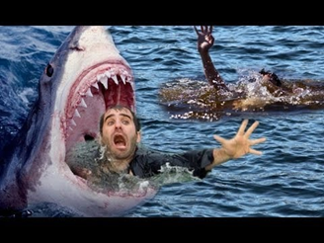
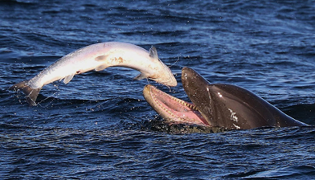
Câu 3: Thức ăn của cá heo là gì?
1 2

Slide 6
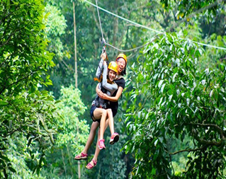
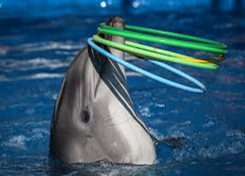
Câu 4: Cá heo có thể biểu diễn được tiết mục gì?
2 3

Slide 7
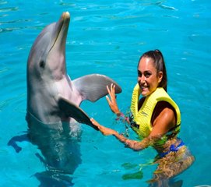
Câu 5: Cá heo là loài cá như thế nào?
1 2

Slide 8
KIỂM TRA ĐÁP ÁN
Câu 1:
Câu 4:
Câu 2:
Câu 5:
Câu 3:

Slide 9
Thank you

